Slide 1
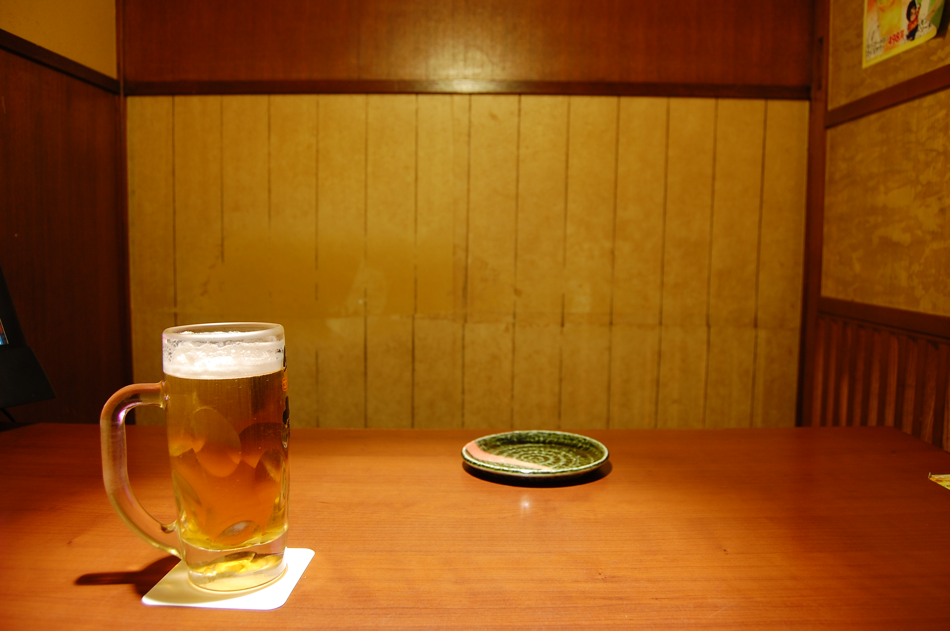

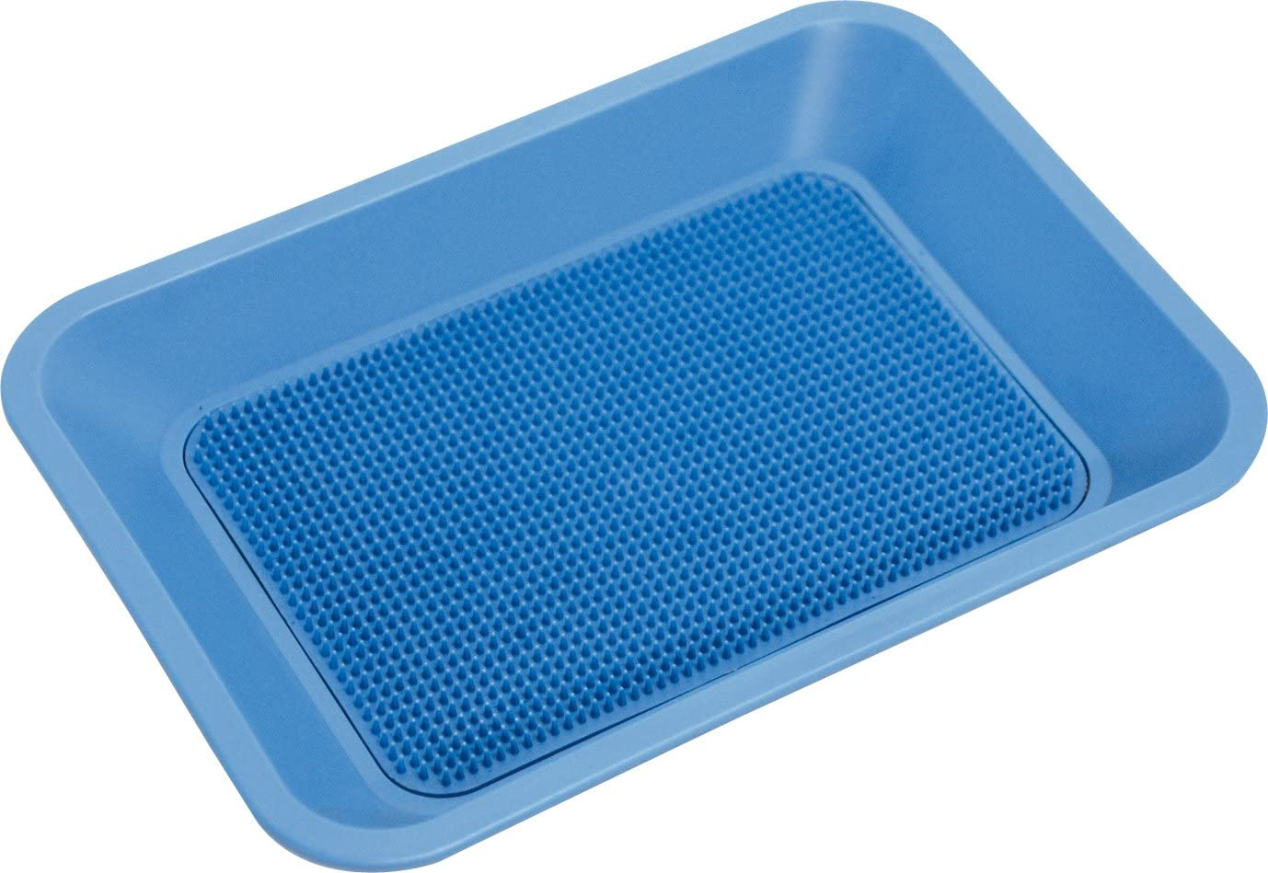
新規登録
ID
30文字以内
パスワード
８文字以上
※数字、アルファベット大小をいれてください
上限金額
平均：１万５千円
年齢
20 歳
性別
男性
戻る
登録

